Slide 1
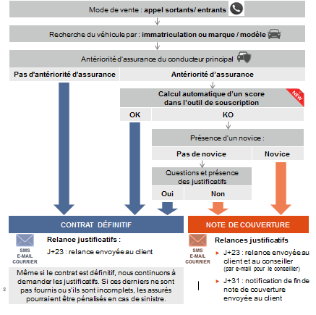

Les différentes étapes du contrat définitif en vente par téléphone

